Slide 1
EVALUACIÓN DE CLASIFICADORES
BIY7121 MINERÍA DE DATOS

Slide 2
CONTENIDO
01
04
INTRODUCCION
RESUMEN
02
MATRIZ
DE CONFUSIÓN
03
MÉTRICAS

Slide 3
INTRODUCCIÓN
01

Slide 4
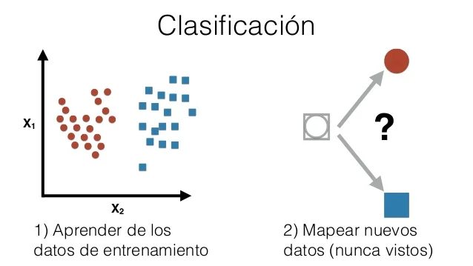
INTRODUCCIÓN
Un modelo de clasificación (clasificador o diagnóstico) es una función que permite decidir qué elementos de un conjunto de instancias están relacionados o no por pertenecer a un mismo tipo o clase.
El resultado del clasificador o del diagnóstico puede ser un número real (valor continuo), en cuyo caso el límite del clasificador entre cada clase debe determinarse por un valor umbral (por ejemplo, para determinar si una persona tiene hipertensión basándonos en una medida de presión arterial), o puede ser un resultado discreto que indica directamente una de las clases.
Fuente: https://es.wikipedia.org/wiki/Curva_ROC.

Slide 5
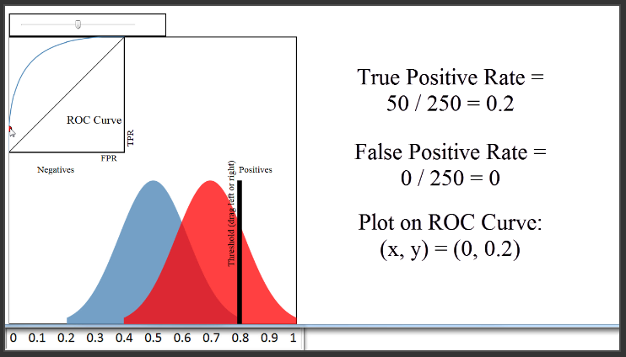
INTRODUCCIÓN
La técnica denominada análisis ROC (Receiver Operating Characteristic) provee herramientas que permiten seleccionar el subconjunto de clasificadores que tienen un comportamiento óptimo en general.
Asimismo, el análisis ROC permite evaluar clasificadores de manera más independiente y completa que la clásica “precisión”.
El análisis ROC se utiliza normalmente para problemas de dos clases (se suelen denominar clase positiva y clase negativa), y para este tipo de problemas utiliza la notación de la matriz de confusión.
Fuente: Introducción a la Minería de Datos – José Hernandez Orallo y otros.

Slide 6
TÍTULO
02
MATRIZ
DE CONFUSIÓN

Slide 7
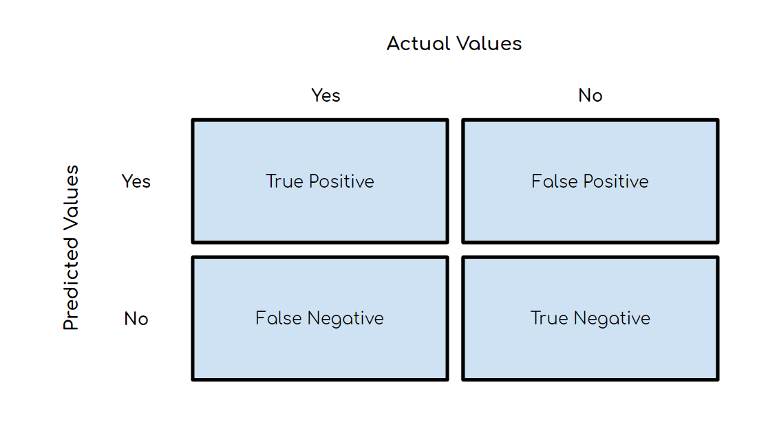
MATRIZ DE CONFUSIÓN
Una vez construido un modelo de aprendizaje automático que nos permita clasificar nuestros datos en base a una “etiqueta” dada, debemos revisar cuan fiable es nuestro resultado.
Esta métrica, además, nos servirá como medida de comparación con otros algoritmos de clasificación, si es que no hemos quedado satisfecho con nuestros resultados.

Slide 8
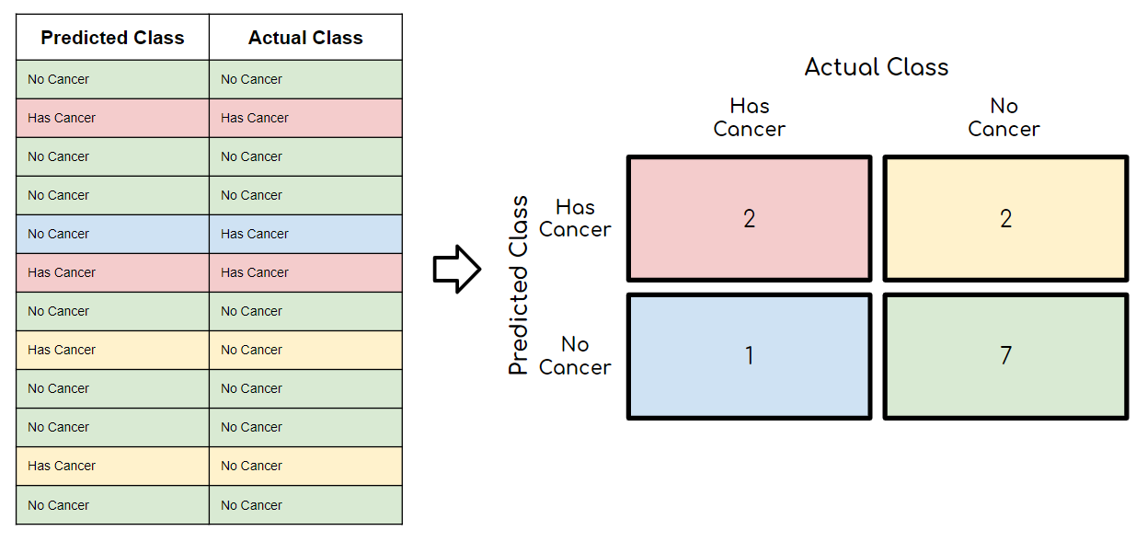
MATRIZ DE CONFUSIÓN
Supongamos que estamos construyendo un modelo de clasificación binaria para clasificar a los pacientes con cáncer y sin cáncer.
Verdadero positivo:
Esta es la celda que almacena el número de casos positivos debidamente clasificados como positivos. En nuestro ejemplo serían 2 casos (círculo rojo).
Falso positivo :
Esta es la celda que almacena el número de casos negativos incorrectamente clasificados como positivos. En nuestro ejemplo también serían 2 casos (círculo azul).

Slide 9
MATRIZ DE CONFUSIÓN
Supongamos que estamos construyendo un modelo de clasificación binaria para clasificar a los pacientes con y sin cáncer.
Verdadero Negativo:
Esta es la celda que almacena el número de casos negativos debidamente clasificados como negativos. Así, en nuestro ejemplo serían 7 casos (círculo azul).
Falso Negativo:
Finalmente, esta es la celda que almacena el número de casos positivos clasificados incorrectamente como negativos. En nuestro ejemplo sería 1 caso (círculo rojo).

Slide 10
MÉTRICAS
03

Slide 11
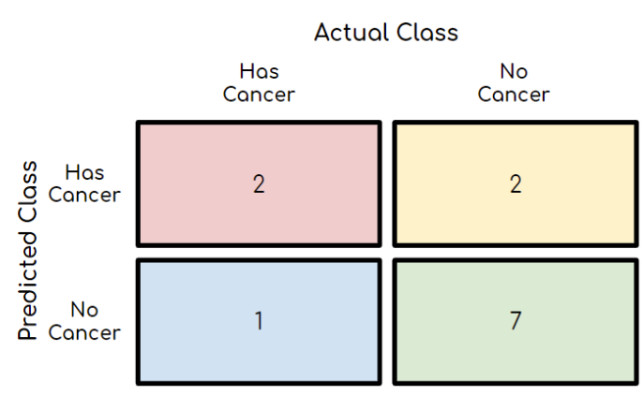
MÉTRICAS
ACCURACY
El ACCURACY es simplemente la fracción de casos clasificados correctamente.
Por ejemplo, si nuestro modelo, clasifica correctamente 2 casos con cáncer y 7 casos sin cáncer:
TP=2, FN=1, TN=7, FP=2.
Esto significa que nuestro modelo tiene una precisión del 75%.
Accuracy = (TP + TN) / (TP + TN + FP + FN)
Accuracy = (2+ 7) / (2 + 2 + 1 + 7) = 75%

Slide 12
MÉTRICAS
RECALL o SENSIBILIDAD
El RECALL es simplemente la fracción de casos positivos clasificados correctamente del número total de casos positivos reales en el conjunto de datos.
Por ejemplo, si hay 3 casos de cáncer positivos reales o verdaderos y nuestro modelo clasifica correctamente 3 como con cáncer (TP), eso significa que 1 se clasifica incorrectamente como sin cáncer (FN).
Si nuestro modelo también clasifica correctamente 7 de 9 sin cáncer (TN), esto significa que 2 sin cáncer están mal clasificados (FP).
RECALL = TP / (TP + FN) = 2 / (2 + 1) = 66%

Slide 13
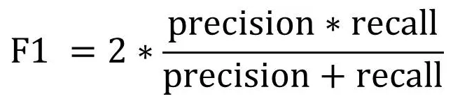
MÉTRICAS
F1 SCORE
Por lo general, los puntajes de precisión y recuperación se combinan en una sola métrica que nos dice de inmediato qué tan bien está funcionando nuestro modelo.
La puntuación F1 (la media armónica ponderada de precision y recall) es una de esas métricas.
Un puntaje F1 perfecto es 1.0 o 100%.
Cuanto más cerca esté de 1.0, mejor será el modelo.
De los ejemplos anteriores, llegamos a una PRECISION de 0,5 y un RECALL de 0,66.
F1 SCORE = 2 *((0,5*0,66)/(0,5+0,66)) = 57%

Slide 14
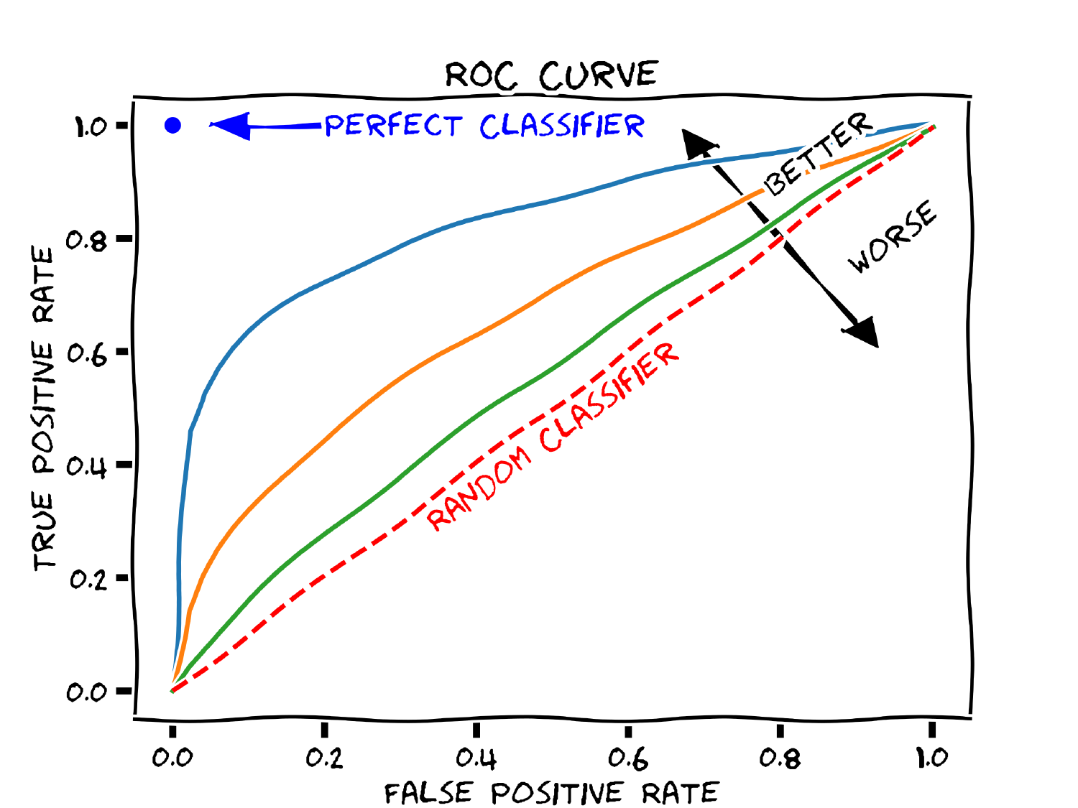
MÉTRICAS
CURVA ROC
La curva ROC representa cómo cambia la tasa de verdaderos positivos frente a la tasa de falsos positivos a medida que se ajusta el umbral de decisión del clasificador.
Cada punto en la curva ROC corresponde a un umbral de decisión diferente.
Una curva ROC ideal se acercaría al rincón superior izquierdo del gráfico, lo que indicaría una alta sensibilidad y una baja tasa de falsos positivos.
Un área bajo la curva ROC (AUC-ROC) cercana a 1.0 indica un buen rendimiento del clasificador, mientras que un valor cercano a 0.5 sugiere un rendimiento similar al azar.

Slide 15
RESUMEN
04

Slide 16
RESUMEN
En esta presentación, hemos visto:
Introducción a las métricas de modelos de clasificación
La matriz de Confusión
Métricas aplicadas a modelos de clasificación

